Slide 1
«Психология саморазвития и самосовершенствования. Формирование культуры самообразования у студентов медицинского колледжа»
Преподаватель: Алборова З. О

Slide 2
Что такое развитие?
Развитие – это изменение внутреннего мира человека под действием внешних факторов и собственных действий, целенаправленная деятельность по достижению результата. Это сознательная работа, требующая количественных и качественных изменений.

Slide 3
Основные законы развития личности
воздействие социальной среды на личность;
зависимость индивидуальной жизнедеятельности от интересов общества;
обратное воздействие личности на социальную среду;
общение и обособление личности в коллективе.

Slide 4
Значимость процесса саморазвития подчеркнул советский писатель, врач-психотерапевт и психолог В. Л. Леви, утверждая, что если у человека появляется больше интересов и стимулов к жизни, понимание людей возможность прощать, внутренняя свобода и независимость, ответственность, взятая на себя добровольно, любовь к миру то это означает, что человек растет личностно.
ИНТЕРЕСЫ И СТИМУЛЫ
НЕЗАВИСИМОСТЬ
ЭМОЦИОНАЛЬНЫЙ ИНТЕЛЛЕКТ
=
ЛИЧНОСТНЫЙ РОСТ

Slide 5
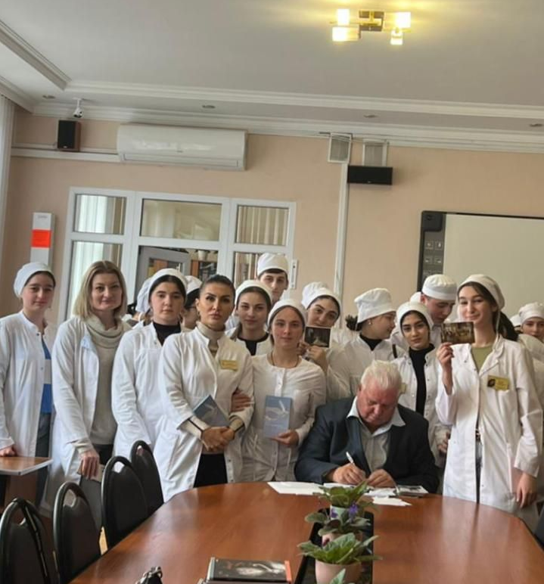
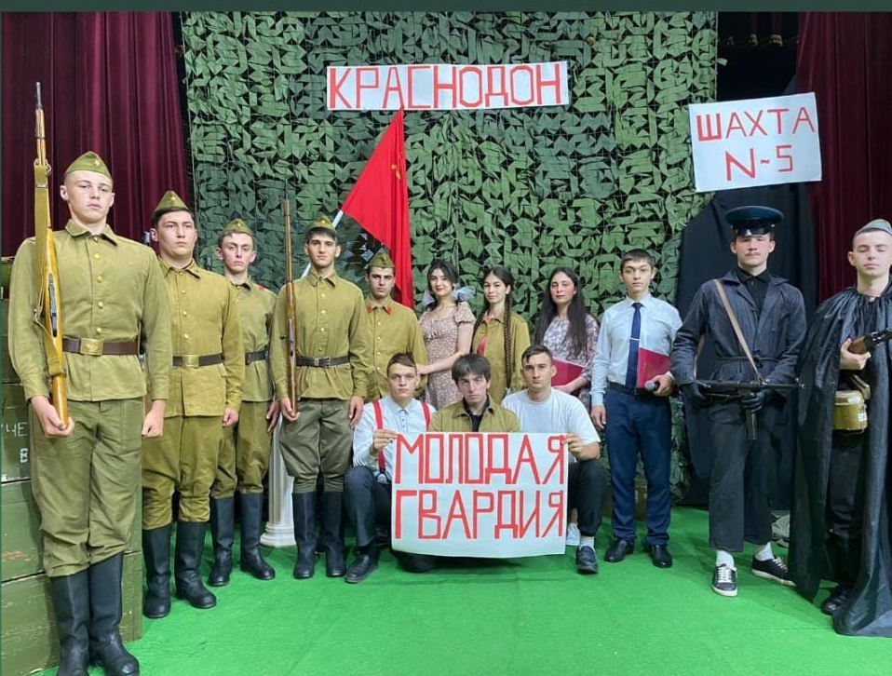
В целях саморазвития способностей личности, необходимо следовать принципу социализации деятельности. В нашем колледже организуются конкурсы, волонтерские движения, студенческие вечера, театральные постановки, проводятся познавательные экскурсии на выставки и музеи.

Slide 6

Влияние иностранного языка
  Экспериментально доказано, что активность мозга выше у людей, знающих иностранные языки. Это говорит о том, что новая информация влияет на физиологию: чем больше знаний, тем выше пластичность мозга, то есть скорость формирования нейронных сетей.

Slide 7
Мы хотим вовлечь студентов в творческую самостоятельную и учебно-исследовательскую деятельность.
Для достижения данных целей, студенты выполняют различные виды работ:
Доклады о выдающихся деятелях в области медицины;
Иллюстрации на закрепление медицинской терминологии;
Презентации по страноведению;
Перевод медицинских статей.

Slide 8
СПАСИБО ЗА ВНИМАНИЕ!

